Slide 1
Основные навыки самостоятельной жизни граждан с ментальными нарушениями

Slide 2
Причиной низкого уровня сформированных социально-бытовых навыков у молодых инвалидов является то, что в детском возрасте большинство из них находилось под постоянной гипер-опекой родителей и близких людей. Во многих семьях, родители, опасаясь за жизнь и здоровье своих «особых» детей, не доверяли им самостоятельно выполнять на первый взгляд простые действия по самообслуживанию и ориентации в среде обитания, социального общения, персональной сохранности (правилам личной безопасности при пользовании бытовыми приборами), ведению домашнего хозяйства. Такая опека ни в коей мере не может способствовать выработке у молодых инвалидов навыков, необходимых для самостоятельной жизни. Выйдя из замкнутой социальной среды и вступая во взрослую жизнь, большинство из них не могут руководствоваться имеющимися знаниями и навыками.
Учитывая важность, выявленной проблемы мы разработали список основных навыков для самостоятельной жизни граждан с ментальными нарушениями.
1) Личная гигиена;
2) Основные правила приёма пищи;
3) Ведение домашнего хозяйства;
4) Обучение коммуникативной культуре;
5) Поведение в общественных местах / транспорте;
6) Основные правила дорожного движения для пешеходов.

Slide 3
1. Личная гигиена.

Slide 4
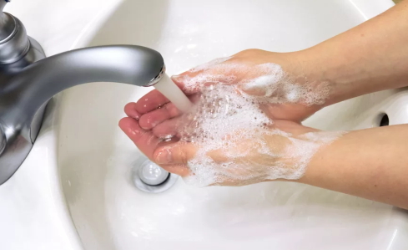
Личная гигиена включает в себя:
1. Мытьё рук.
Человек должен обязательно мыть руки после того, как пришёл с улицы, с прогулки, с больницы, с магазина и т.д.
2. Гигиена тела человека.
Человек должен мыть тело каждые 2 дня, а летом, в жаркую погоду, каждый день.
3. Гигиена полости рта.
Чистка зубов должна проводиться не менее 2-х раз в день: утром и вечером.
4. Гигиена одежды и обуви.
У человека должна быть чистая, опрятная одежда и обувь. Одежду нужно менять по мере загрязнения, мыть ботинки, когда пришёл с улицы.
5. Занятия физкультурой.
Чтобы быть здоровым, нужно делать зарядку каждое утро по 5-10 мин.
6. Полноценный сон.
Чтобы быть полным сил целый день, нужно спать 7 – 8 часов в сутки.

Slide 5
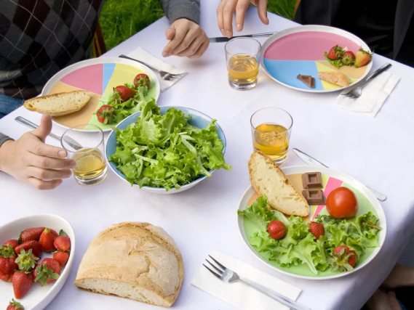
Основные правила приёма пищи:
Стол должен быть аккуратно сервирован;
Жевать нужно с закрытым ртом;
Важно тщательно пережёвывать пищу;
Во время еды не стоит торопиться;
За столом нельзя разговаривать, смеяться;
После еды необходимо промокнуть рот и вытереть руки салфеткой;
Пополоскать рот водой или при возможности почистить зубы.

Slide 6
Ведение домашнего хозяйства.
Ведение домашнего хозяйства включает в себя:
Уборку (1 раз в неделю – влажная уборка (мытьё полов, протирание пыли на полках), 1 раз в 2 дня подметать либо пылесосить),
стирку и глажку белья, складывание белья (стирку производить по мере накопления грязного белья или 1 раз в наделю),

Slide 7
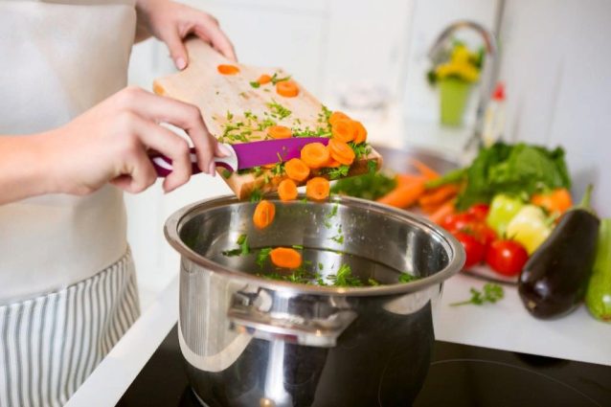
приготовление пищи (всегда нужно готовить пищу из свежих продуктов и не готовить слишком много, чтоб блюдо не испортилось),
финансовая деятельность (нужно грамотно рассчитывать свой месячный бюджет. Рассчитать так, чтоб Ваших денежных средств хватило и на продукты, и на проезд, и на какие-то личные покупки, например, одежу.)

Slide 8
Обучение коммуникативной культуре.
Основные нравственные принципы коммуникативной культуры:
Уважение и вежливость. Например, Вы обязательно должны поздороваться, после того, как вошли в кабинет к доктору, или пришли в гости к другу. Когда Вам помогли открыть дверь, Вы должны сказать «Спасибо»;
Тактичность - способность в общении с людьми знать меру, не допуская неприятных для окружающих слов и действий, всегда и везде быть к месту, легко и непринужденно принимать обычную для данной группы людей манеру общения. Например, «Относись к людям так, как хочешь, чтобы относились к тебе»;

Slide 9
Корректность – умение сохранять рамки приличия в любых обстоятельствах, прежде всего, в конфликтных. Человек, обладающий знаниями коммуникативной культуры, постарается сдержать себя, и не превратит конфликт в обыденную ссору;
Скромность. Такой принцип, как скромность, позволяет в общении избежать высокомерия, надменности;
Точность. Человек должен высказывать свои мысли и идеи с большей точностью, для того, чтоб его поняли остальные люди.
Как Вы видите, коммуникативная культура играет большую роль во взаимоотношении людей, и в адаптации граждан с ментальными нарушениями в обществе.

Slide 10
Поведение в общественных местах / транспорте.
Умение правильно вести себя в обществе имеет очень большое значение: оно облегчает установление контактов в малознакомых компаниях, способствует достижению взаимопонимания, создает хорошие взаимоотношения.
Большую часть времени мы проводим в обществе незнакомых нам людей на улице, в транспорте. Главное правило поведения на улице, да и в общественном транспорте тоже, – не доставлять неудобств и неприятностей окружающим. Недопустимо протискиваться сквозь толпу, распихивая всех и «работая локтями». Несите свои вещи так, чтобы не мешать шагающим навстречу.
Если нужно остановиться в плотном потоке людей, сначала отойдите в сторону. Если вы случайно заденете кого-либо или наступите кому-то на ногу, извинитесь.
Будьте аккуратны на улице, не разбрасывайте где попало обертки от конфет и другой мусор. Если рядом нет урны, положите фантик в сумку или карман.
Не привлекайте внимания окружающих криком или слишком громким разговором.
Сидеть в вагоне метро или салоне автобуса с широко расставленными ногами, занимая два сиденья также против правил этикета.

Slide 11
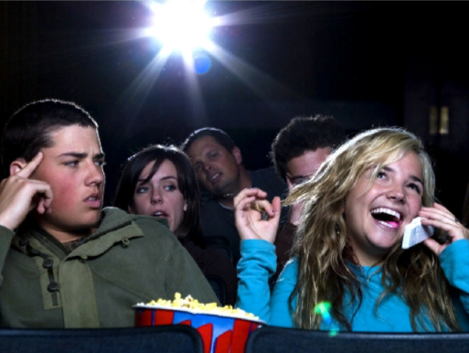
В театре и кино этикет требует сидеть спокойно, не клонясь то влево, то вправо, особенно если у вас пышная шевелюра: тот, кто сидит за вами будет вынужден все время следовать за вашими перемещениями. Высокий головной убор стоит снять.
Во время спектаклей и концертов считается дурным тоном привлекать к себе внимание громким голосом и жестикуляцией.
На концертах не нужно подпевать исполнителям или оркестру или отбивать такт ногами. Обмен впечатлениями об исполнении номеров концерта нужно откладывать до антракта или хотя бы до конца номера.
Если ваше место в середине ряда, то проходить к нему необходимо лицом к зрителям, уже сидящим в этом ряду.
В театре и на концерте невежливо что-то жевать или пить. И уже тем более шуршать пакетиками или чавкать принесенной едой. Не забывайте переставить телефон в режим вибрации, или отключите совсем. Если забыли и телефон зазвонил во время кино (спектакля, концерта) – извинитесь.

Slide 12
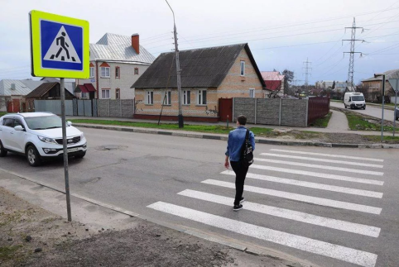
Основные правила дорожного движения для пешеходов.
Переходи улицу только по пешеходному переходу
Переходи улицу только на зелёный сигнал светофора
Нельзя переходить улицу на красный сигнал светофора даже если нет машин
Перед дорогой нужно остановиться и посмотреть по сторонам, чтобы не было машин. Быть уверенным что машины остановились
После того, как вышли из автобуса, безопаснее обойти его сзади
Нельзя перебегать дорогу

Slide 13
Соблюдая эти простые правила, Вы сохраните себе жизнь и здоровье. Научитесь самостоятельно жить, без помощи родителей.

